Slide 1

Visualisasi Data
Distribusi

Slide 2
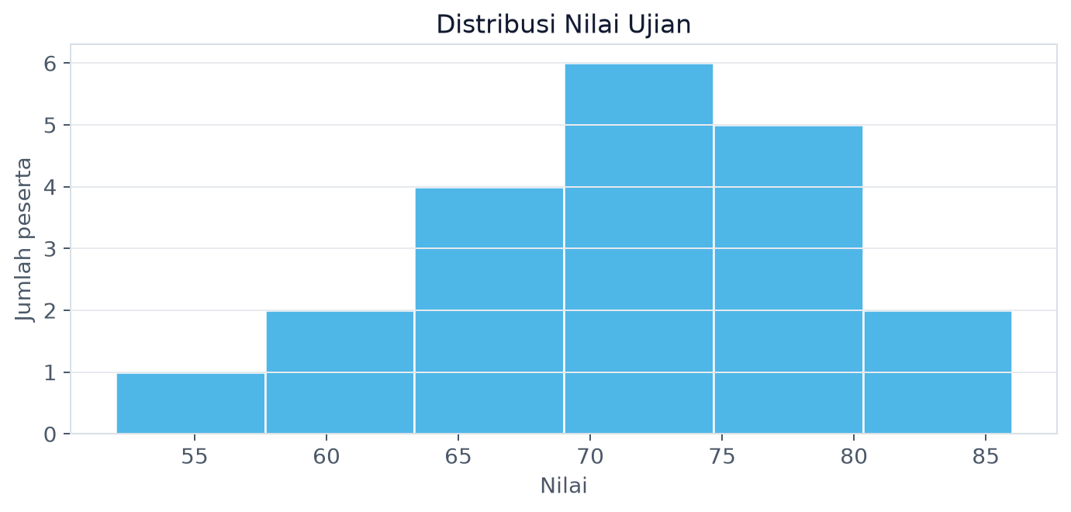
Skor tersebar pada beberapa rentang
Histogram merangkum jumlah peserta dalam tiap rentang nilai
Batang tertinggi menandai rentang dengan peserta terbanyak.
Bandingkan tinggi batang antar-rentang.
Periksa rentang nilai dan label sumbu sebelum membaca pola.
Notes:
Data nilai merupakan contoh buatan.
Matplotlib histogram API: https://matplotlib.org/stable/api/_as_gen/matplotlib.axes.Axes.hist.html

Slide 3
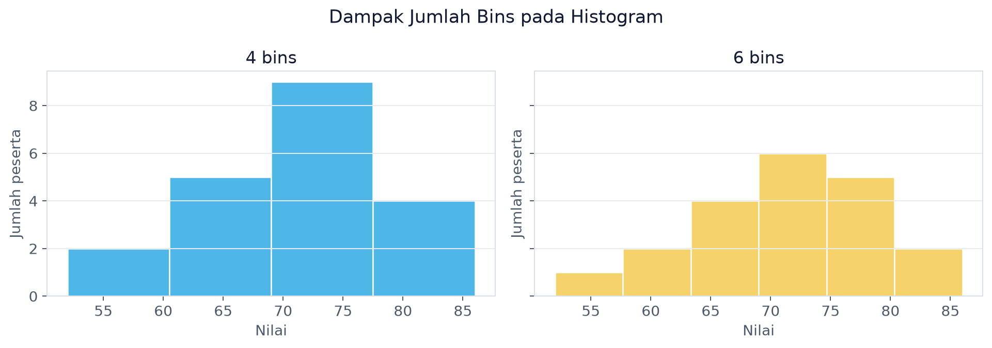
Jumlah bins mengubah detail histogram
Bins terlalu sedikit menyembunyikan pola, bins terlalu banyak membuat grafik bergerigi
Notes:
Kedua grafik memakai data yang sama. Perubahan bins mengubah tingkat detail yang tampak.

Slide 4
KDE menonjolkan bentuk kepadatan
Kurva halus membantu melihat area nilai yang lebih padat
Y-axis adalah kepadatan, bukan hitungan siswa.
Lebar bandwidth memengaruhi kehalusan kurva.
Kurva merangkum pola dan bukan nilai individual.
Notes:
KDE memakai kernel Gaussian dan bandwidth Scott seperti scipy.stats.gaussian_kde pada notebook.
Rujukan: https://docs.scipy.org/doc/scipy/reference/generated/scipy.stats.gaussian_kde.html

Slide 5
Practice Tengah: waktu menyelesaikan kuis
Bandingkan histogram dengan bins berbeda dan satu KDE
Peserta | Menit | Peserta | Menit
1 | 8 | 10 | 13
2 | 9 | 11 | 14
3 | 10 | 12 | 14
4 | 10 | 13 | 15
5 | 11 | 14 | 16
6 | 11 | 15 | 17
7 | 12 | 16 | 18
8 | 12 | 17 | 21
9 | 13 | 18 | 25
Buat dua histogram dengan jumlah bins berbeda.
Tambahkan satu kurva KDE.
Jelaskan apa yang berubah dan apa yang tetap terlihat.
Notes:
Dataset waktu merupakan contoh buatan.

Slide 6
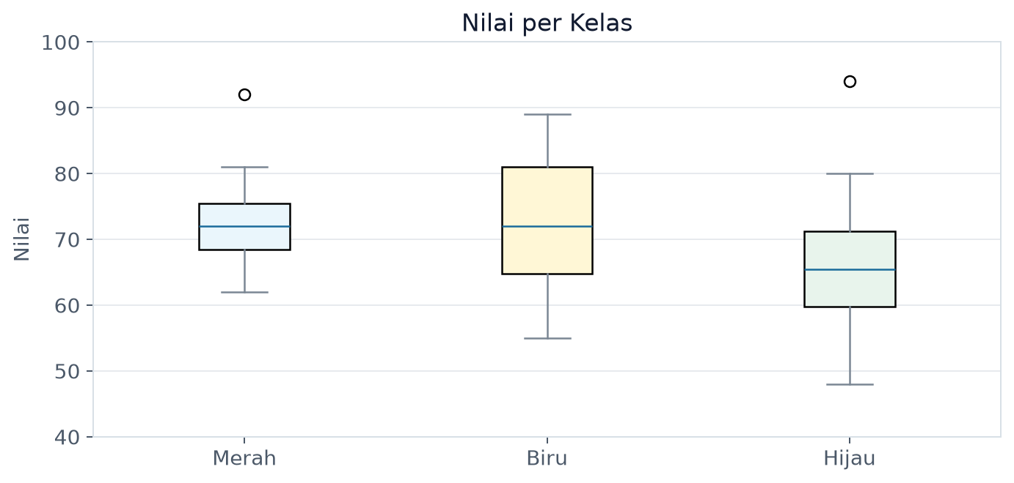
Box plot merangkum pusat dan sebaran
Median, kuartil, whisker, dan titik jauh memberi ringkasan kelompok
Garis dalam box adalah median.
Batas box adalah kuartil pertama dan ketiga.
Titik jauh ditandai sebagai calon pencilan, bukan otomatis kesalahan data.
Notes:
Grafik box plot statis disematkan sebagai gambar data. Notebook berisi kode yang dapat dijalankan dan diedit.
Dokumentasi Matplotlib: https://matplotlib.org/stable/api/_as_gen/matplotlib.axes.Axes.boxplot.html

Slide 7
Bandingkan box plot dengan unit yang sama
Median berdekatan, tetapi lebar rentang antarkelompok berbeda
Biru memiliki rentang tengah yang lebih rapat.
Hijau memiliki rentang nilai terlebar.
Periksa jumlah observasi serta nilai asal sebelum memberi kesimpulan.

Slide 8
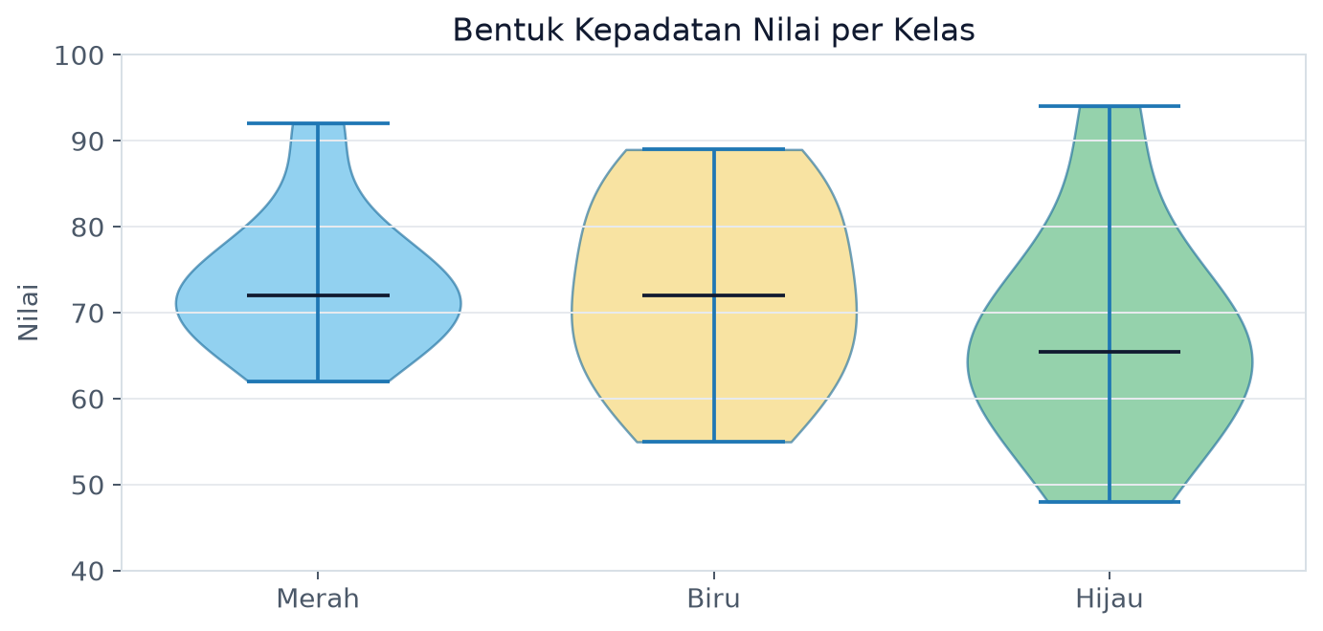
Violin plot memperlihatkan bentuk kepadatan
Lebar violin menunjukkan area nilai yang relatif lebih padat
Bentuk lebar memberi petunjuk kepadatan.
Median membantu membaca pusat nilai.
Lebar bukan jumlah peserta.
Notes:
Grafik violin statis disematkan sebagai gambar data. Notebook berisi kode yang dapat dijalankan dan diedit.
Dokumentasi Matplotlib: https://matplotlib.org/stable/api/_as_gen/matplotlib.axes.Axes.violinplot.html

Slide 9
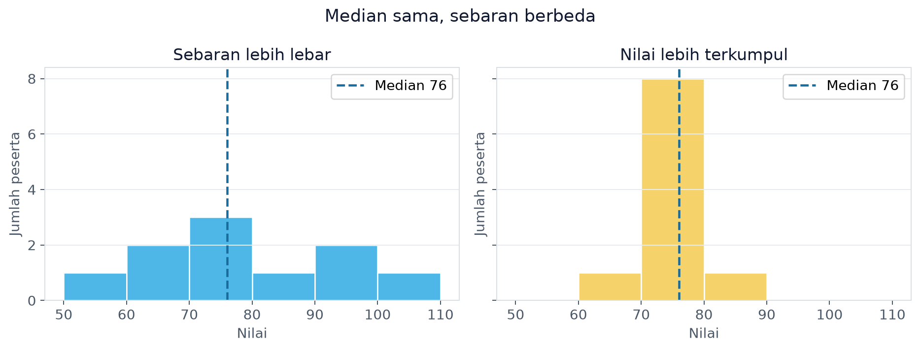
Median serupa dapat menyembunyikan sebaran berbeda
Histogram membantu membandingkan bentuk dan lebar sebaran
Notes:
Kedua kelompok contoh memiliki median 76, tetapi rentang dan bentuk histogram berbeda.
Visual dibuat dari data yang sama dengan contoh notebook.

Slide 10
Jangan simpulkan pencilan dari grafik saja
Titik jauh adalah petunjuk untuk diperiksa dalam konteks
Periksa salah input, satuan, dan proses pengumpulan.
Tanyakan apakah kelompok memang memiliki variasi lebih besar.
Laporkan aturan pencilan yang dipakai.
Jangan menghapus nilai hanya agar grafik terlihat rapi.

Slide 11
Bentuk distribusi memberi konteks pada ringkasan
Median yang sama belum tentu berarti pola data yang sama
Baca bersama
ax.hist(nilai, bins=6)
ax.plot(x_grid, density)
ax.boxplot(daftar_nilai)
ax.violinplot(daftar_nilai)
Pusat: median atau rata-rata.
Sebaran: kuartil, rentang, atau simpangan baku.
Bentuk: satu puncak, beberapa puncak, kemencengan.
Nilai jauh: perlu pengecekan konteks.

Slide 12
Kapan memakai histogram, KDE, box, atau violin?
Pertanyaan menentukan banyaknya detail yang dibutuhkan
Grafik | Menonjolkan | Catatan
Histogram | Frekuensi per rentang | Peka pada jumlah bins
KDE | Bentuk kepadatan halus | Peka pada bandwidth
Box plot | Median dan rentang kuartil | Tidak memperlihatkan semua bentuk
Violin | Kepadatan dan pusat | Lebar bukan hitungan

Slide 13
Practice Akhir: nilai tiga kelas
Gunakan grafik ringkasan untuk membandingkan distribusi
Kelas | Nilai siswa
Merah | 54, 60, 63, 65, 67, 68, 70, 73, 78, 90
Biru | 61, 64, 66, 68, 69, 70, 71, 72, 75, 77
Hijau | 48, 55, 59, 62, 64, 67, 69, 72, 80, 94
Buat histogram gabungan dan satu KDE.
Bandingkan box plot dan violin per kelas.
Tuliskan perbedaan median dan sebaran.
Periksa nilai ekstrem sebelum menyebut pencilan.

Slide 14
Cek pemahaman
Pilih grafik untuk kebutuhan berikut dan jelaskan alasannya
Kebutuhan | Grafik
Hitung frekuensi per rentang nilai
Lihat kurva kepadatan yang halus
Bandingkan median beberapa kelas
Bandingkan bentuk distribusi kelompok

